Slide 1
令和2年度 厚生労働省 技能講習補助教材作成事業
小型移動式クレーン運転技能講習
Curso de treinamento de habilidades para
operação de guindastes móveis de capacidade leve
講習用プレゼンテーション資料
Material de apresentação para treinamento
厚生労働省労働基準局安全衛生部

Slide 2
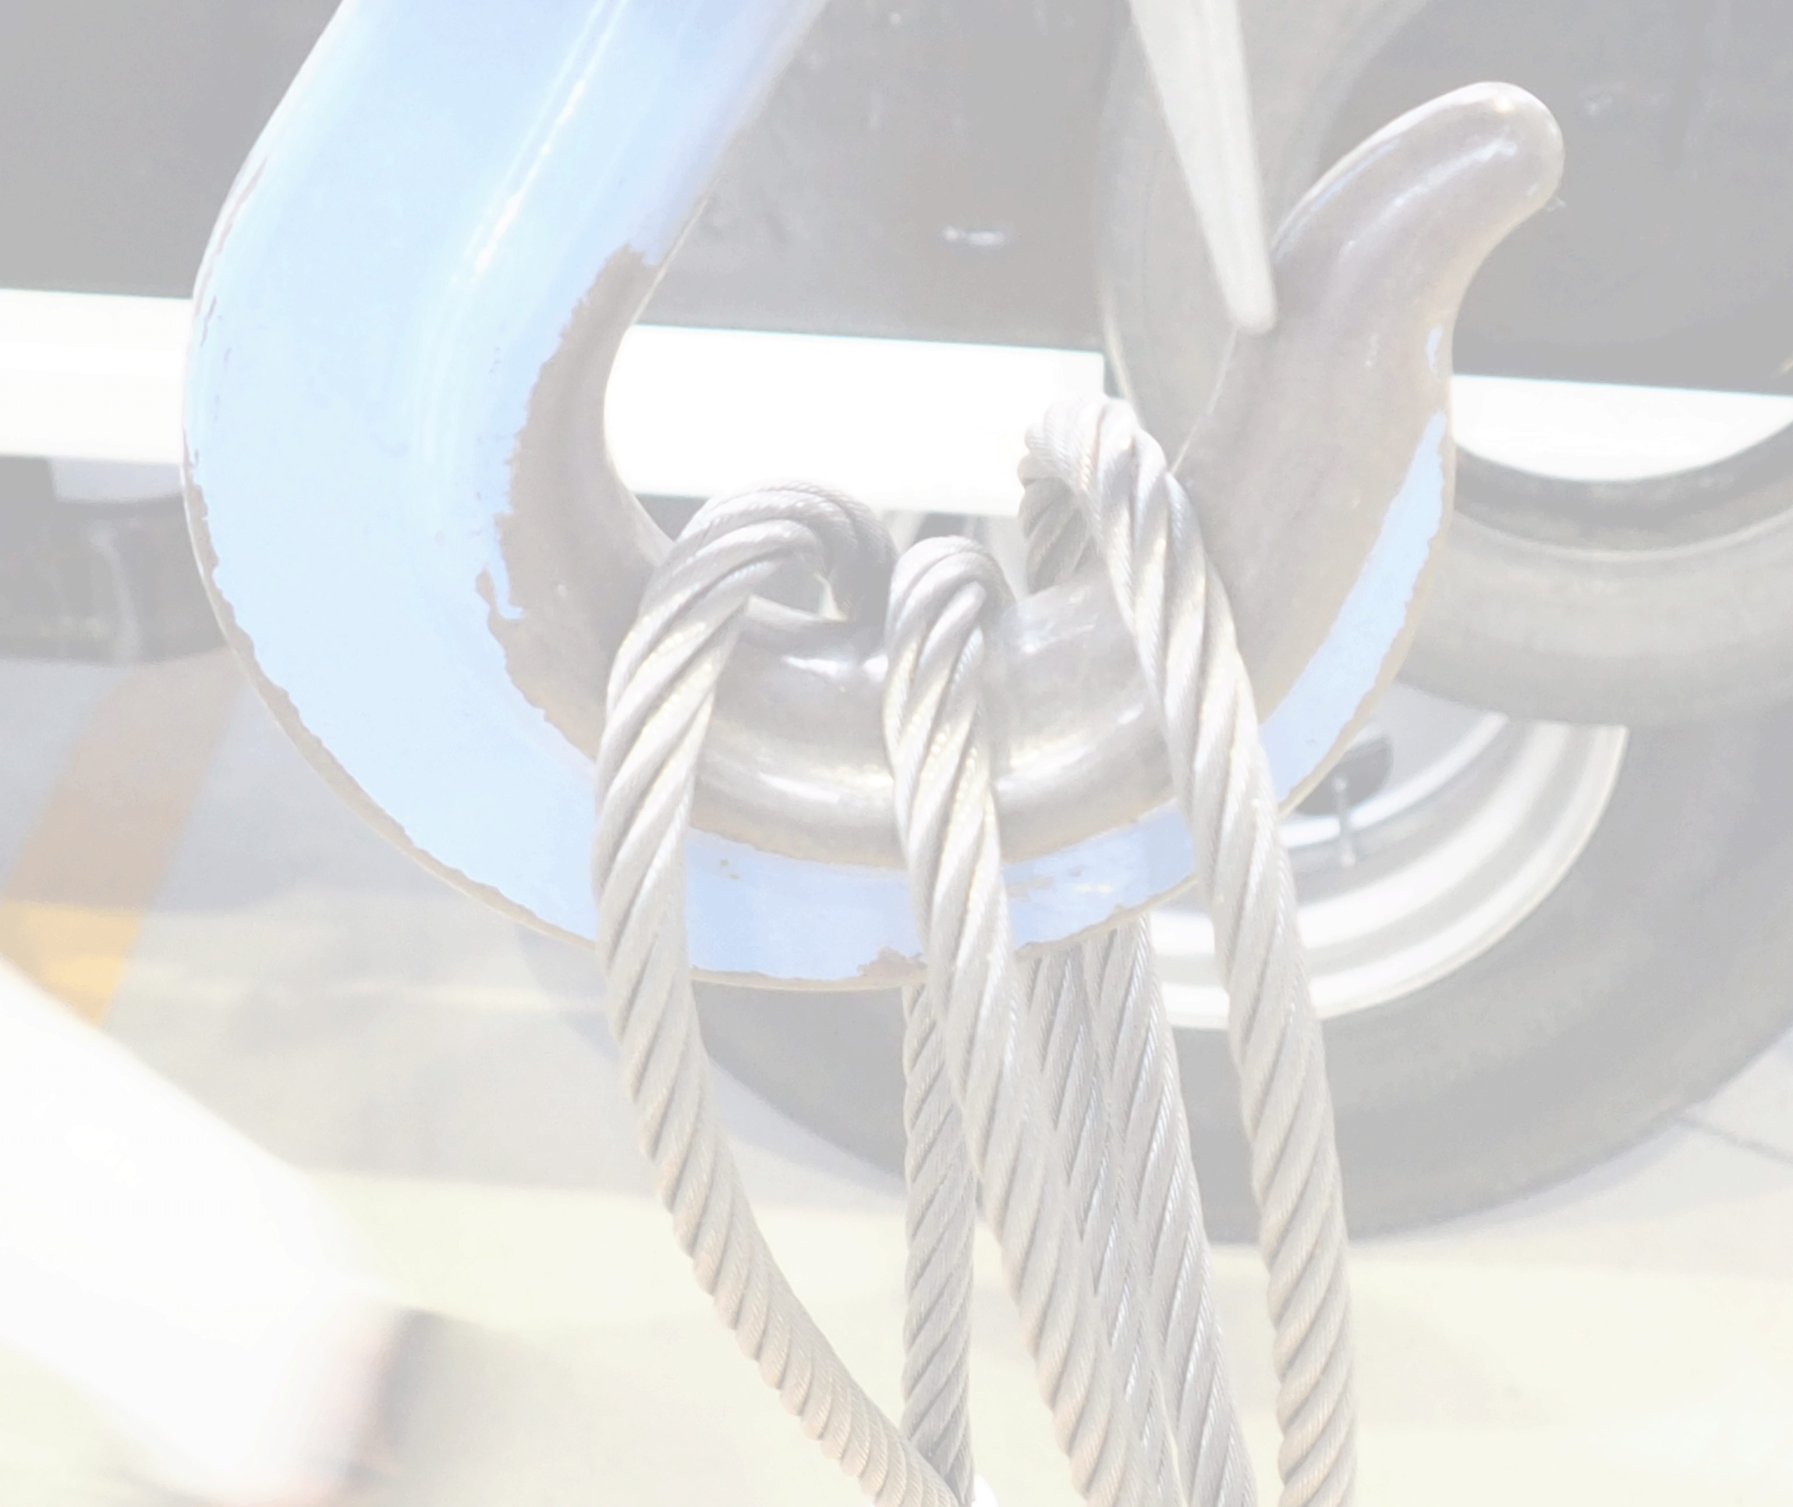

この講習用資料の構成
Principais tópicos
  Definição e terminologia
  Manuseio e operação
  Sinais de mão/apito
  Vídeo complementar
  Status dos acidentes com gruas
  移動式クレーンに関する用語と定義
  移動式クレーンの取り扱いと操作
  手による合図・笛による補助合図
  補足動画
  クレーン等による災害発生状況

Slide 3
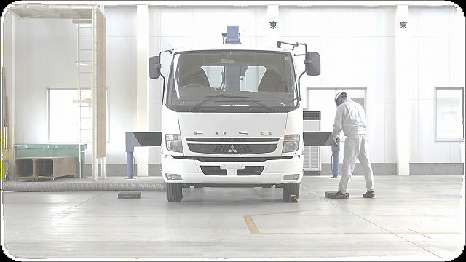
1. 移動式クレーンに関する定義と用語
1. Definição e terminologia

Slide 4
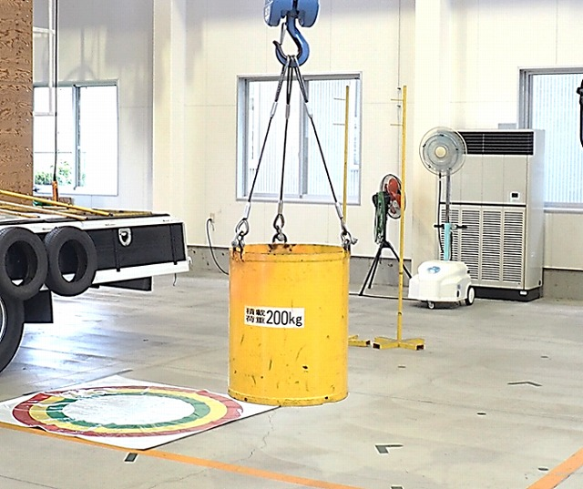
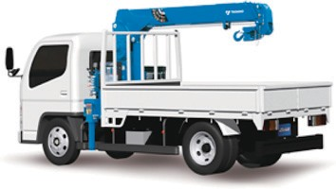
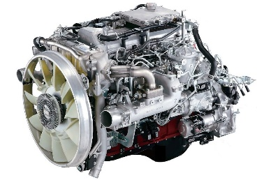

(1) 移動式クレーンの定義
(1) Definição: “Gruas móveis”
Move-se para locais não especificados
Transporte horizontal
水平に運搬
不特定の場所に移動
Içar com força motriz
Motor primário incorporado
動力でつり上げ
原動機を内蔵

Slide 5
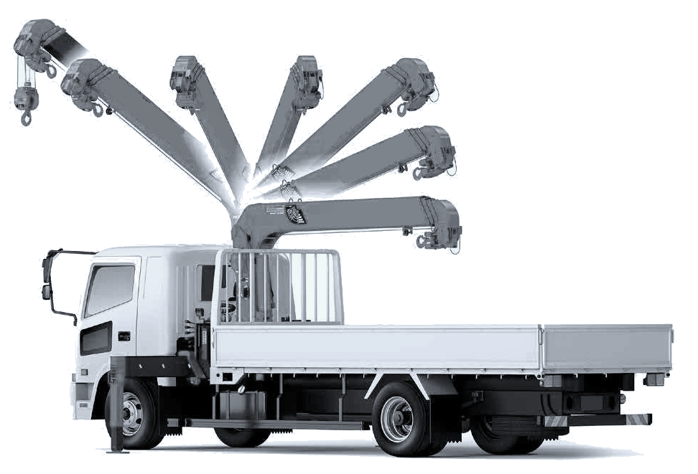
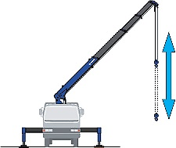
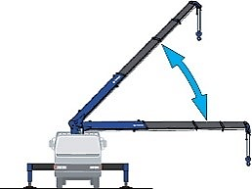
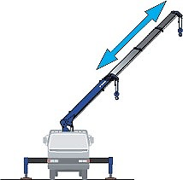
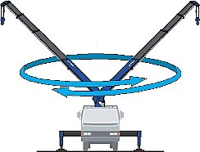
(2) 移動式クレーンの作動
(2) Movimentos da grua móvel
Guindaste/
abaixamento
Inclinação
2
ジブの起伏
巻上げ／巻下げ
1
3
1
3
4
Telescópio
Giro
ジブの伸縮
ジブの旋回
2
4

Slide 6
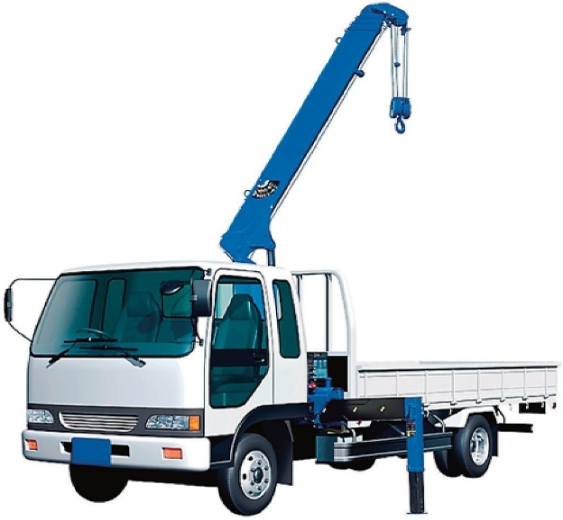
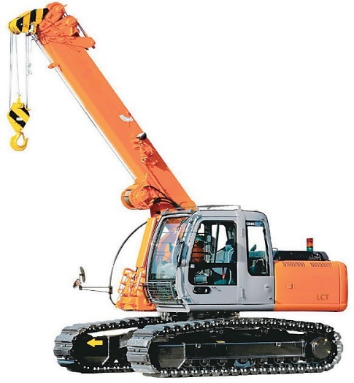
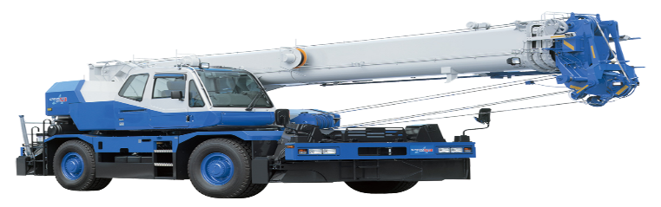
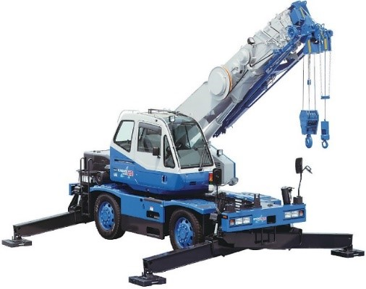
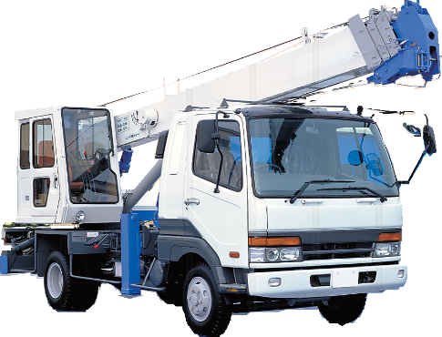
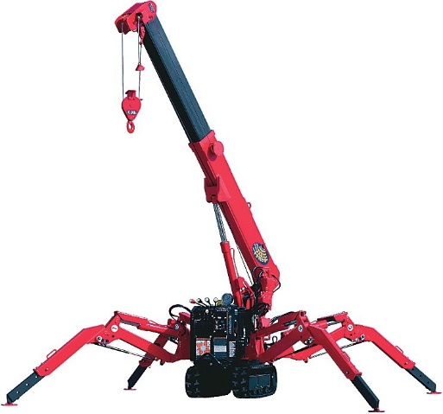
(3) 移動式クレーンの種類
(3) Tipos de gruas móveis
Gruas de caminhão トラッククレーン | Gruas de volante ホイールクレーン | Gruas de esteira クローラクレーン

Slide 7
(4) 移動式クレーンの運転資格
(4) Qualificações para operação de gruas móveis
Carga de içamento つり上げ荷重 | ≥5 toneladas 5トン以上 | ≥1 & <5 toneladas 1トン以上5トン未満 | <1 tonelada 1トン未満
Grua móvel Licença do operador 移動式クレーン運転士免許 | 〇 | 〇 | 〇
Curso de treinamento de habilidades para operação de guindastes móveis de capacidade leve 小型移動式クレーン運転技能講習 | ✕ | 〇 | 〇
Formação especial para operação da grua móvel 移動式クレーン運転のための特別教育 | ✕ | ✕ | 〇

Slide 8
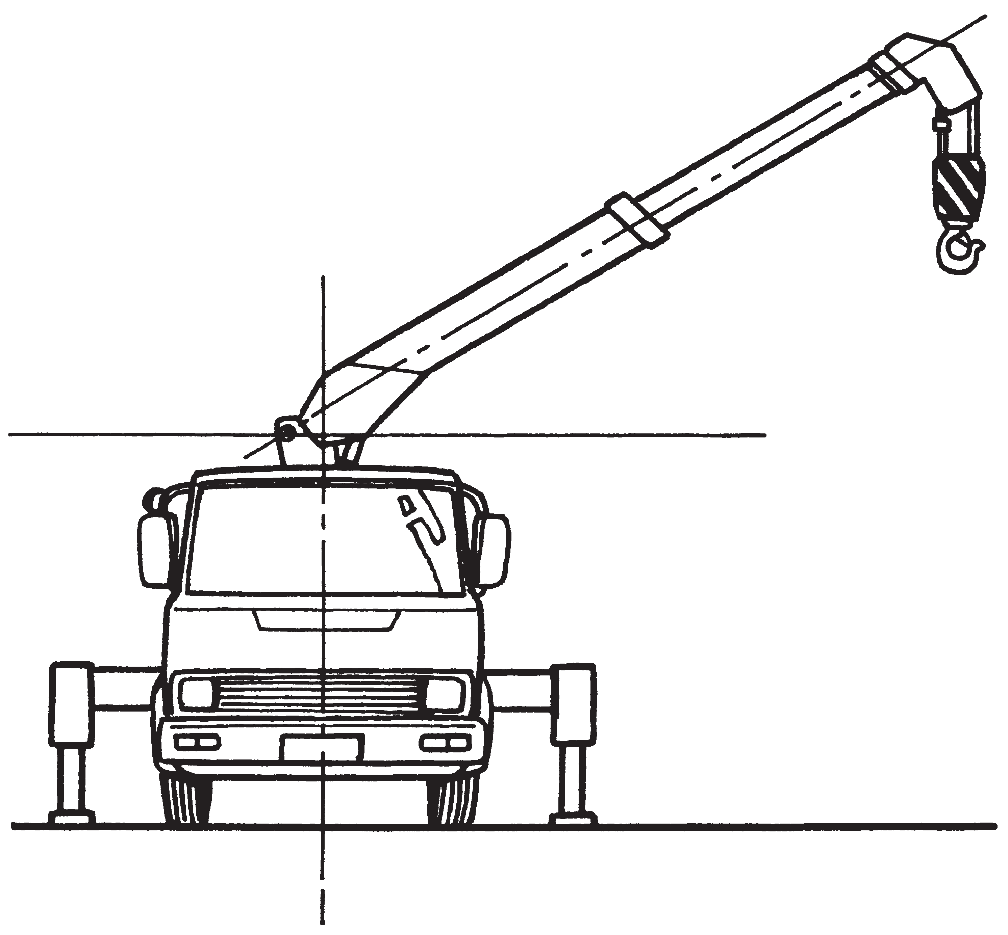
(5) ジブに関する用語-1
(5) Terminologia da lança -1
Eixo de lança
Carregador do caminhão grua
積載形トラッククレーン
ジブ基準線
Extensão da lança
ジブ長さ
Ponto da lança
ジブポイント
Pino de ponto da lança
Pino de pé
フートピン
ジブポイントピン
Ângulo
da lança
ジブ傾斜角
Altura total do içamento
総揚程
Altura de elevação acima do solo
地上揚程
Plano
horizontal
水平面
Altura de elevação sob o solo
Centro de movimento giratório
旋回中心
Raio de trabalho
作業半径
地下揚程

Slide 9
(5) ジブに関する用語-2
(5) Terminologia da lança -2
Comprimento do gancho
フック長さ
Cilindro do balde
バケットシリンダ
Altura de elevação acima do solo
地上揚程
Balde
バケット
Cilindro do braço
アームシリンダ
Cilindro da lança
ブームシリンダ
Gancho
フック
Lâmpada de advertência externa
外部表示灯（橙色）
Altura de elevação sob o solo
地下揚程
Raio mínimo de trabalho
最小作業半径
Escavadeira hidráulica com função de grua
クレーン機能付き油圧ショベル
Raio máximo de trabalho
最大作業半径

Slide 10
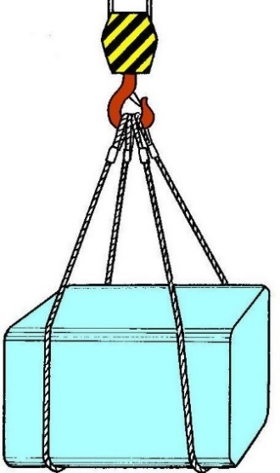
(6) つり上げ荷重
(6) Carga de içamento
Carga máxima que pode ser colocada quando:
❶ a escora é totalmente estendida,
❷ a extensão da lança é minimizada,
❸ o ângulo da lança é maximizado.
つり上げ荷重とは，次の条件下における最大の荷重をいう。
アウトリガーを最大に張り出し，
ジブ長さを最も短く縮小して，
ジブの傾斜角を最大にしたとき
最短のジブ長さ
❷
最大
傾斜角
❸
Massa de ganchos
つり具の質量
Carga bruta calculada
定格総荷重
Carga calculada
定格荷重
❶
最大張出し

Slide 11
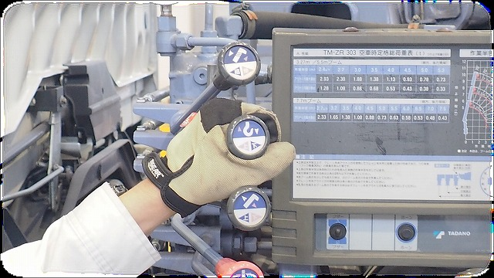
2. 移動式クレーンの取り扱いと操作
2. Manuseio e operação

Slide 12
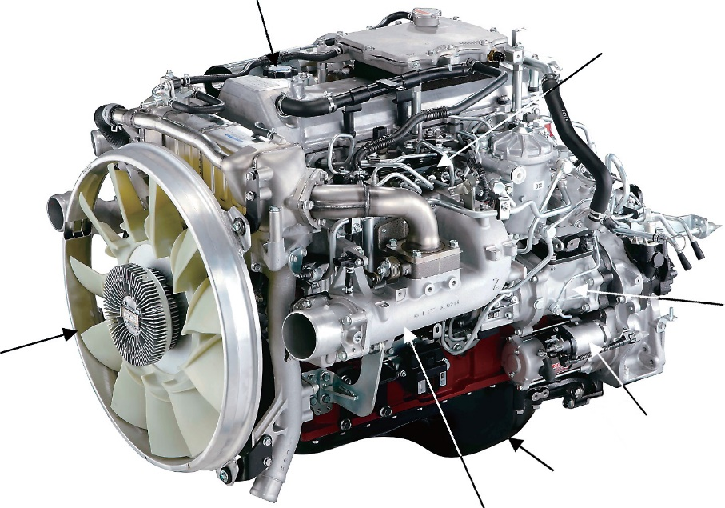
(1) 原動機：ディーゼルエンジン
(1) Motor a diesel
Porto de enchimento de óleo
エンジンオイル給油口
Acumulador
蓄圧室
Bomba de combustível
燃料噴射装置の
燃料ポンプ
Ventilador
ファン
Auto-iniciador
セルモータ
Coletor de admissão
インテークマニホールド
Bandeja de óleo
オイルパン

Slide 13
(2) クレーン装置の作動
(2) Movimentos do equipamento da grua
  1
  2
  3
  4
Mecanismo de direção
操向装置
PTO
Mecanismo de giro
旋回装置
Motor
エンジン
  Mecanismo de içamento
巻上装置
Conversor de torque
トルクコンバータ
Mecanismo telescópico da lança/mecanismo de inclinação
ジブ伸縮/起伏装置
Bomba
hidráulica
油圧ポンプ
Tanque de óleo hidráulico
作動油タンク

Slide 14
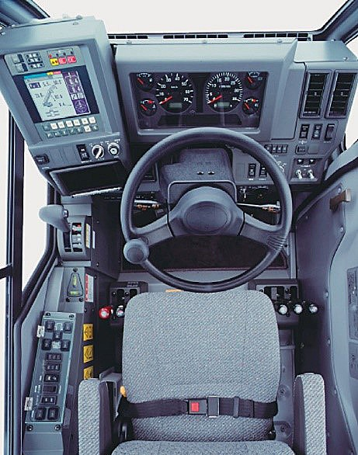
(3) 操作装置の配置例-1（ラフテレーンクレーン）
(3) Exemplo de arranjo do dispositivo operacional -1
Grua de terreno instável
❶ Limitador de momento de carga | 過負荷防止装置
❷ Interruptor de freio do movimento giratório | 旋回ブレーキスイッチ
❸ Interruptor PTO | PTOスイッチ
❹ Alavanca do movimento giratório | 旋回レバー
❺ Alavanca telescópica | 伸縮レバー
❻ Painel de controle da escora | アウトリガー操作パネル
❼ Alavanca de içamento principal | 主巻ウインチレバー
❽ Alavanca de içamento auxiliar | 補巻ウインチレバー
❾ Alavanca de inclinação | 起伏レバー
1
2
3
7
4
8
5
9
6

Slide 15
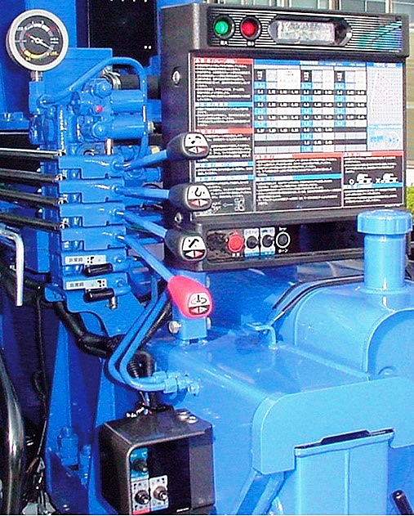
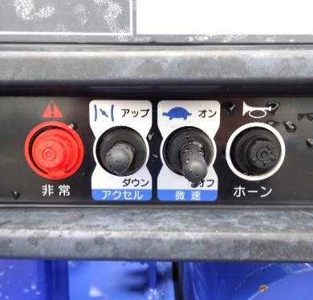
(3) 操作装置の配置例-2（積載型トラッククレーン）
(3) Exemplo de arranjo do dispositivo operacional -2
Grua carregadora de caminhão
❶ Medidor de carga | 荷重計
❷ Alavanca telescópica | 伸縮レバー
❸ Alavanca de içamento | ウインチレバー
❹ Alavanca de inclinação | 起伏レバー
❺ Alavanca do movimento giratório | 旋回レバー
❻ Alavanca de emergência | 非常用ジャッキレバー
❼ Interruptor de entrada/saída do gancho | フック格納/取出スイッチ
❽ Interruptores de controle de tomadas | ジャッキスイッチ
❾ Indicador de largura da extensão da escora | ｱｳﾄﾘｶﾞｰ張出状態表示灯
➓ Lâmpada de advertência | 限界警告灯
⓫ Interruptor do controle de emergência | 非常操作スイッチ
⓬ Interruptor do acelerador | アクセルスイッチ
⓭ Interruptor de velocidade lenta | 微速スイッチ
⓮ Interruptor da buzina | ホーンスイッチ
1
9
10
2
3
4
6
5
11
13
7
8
12
14

Slide 16
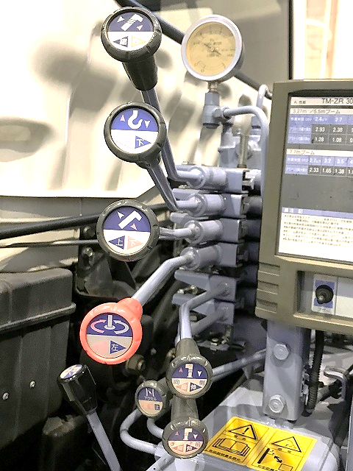







(4) 積載形トラッククレーンの操作レバー-1（配置）
(4) Alavancas de controle na grua carregadora do caminhão -1
Exemplo de arranjo de alavancas
Retrair
Estender
❶ Telescópico da lança ジブ伸縮操作レバー
❷ Içamento/abaixamento do gancho フック巻上・巻下起伏操作レバー
❸ Inclinação da lança ジブ起伏操作レバー
❹ Movimento giratório 旋回操作レバー
❺ Escora: lado oposto アウトリガー操作レバー（向側）
❻ Escora: lado do operador アウトリガー操作レバー（手前側）
❼ Acelerador アクセルレバー
1
縮
伸
Içar
Abaixar
巻上
巻下
2
Levantar
Abaixar
起
伏
3
Direita
Esquerda
右
左
Fora
Dentro
4
出
入
Fora
Dentro
5
出
入
7
6
Baixo
Alto
低速
高速

Slide 17
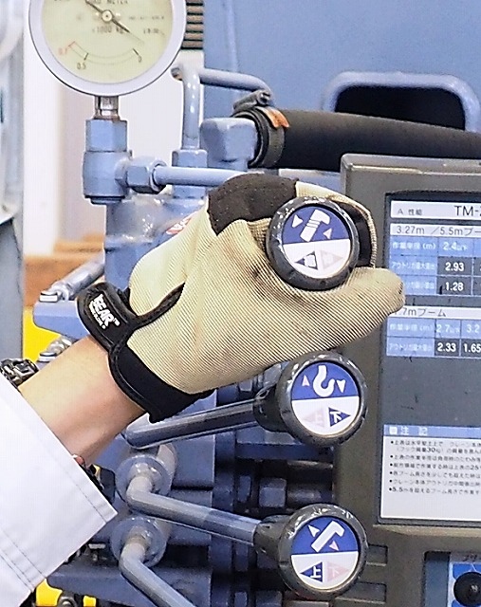
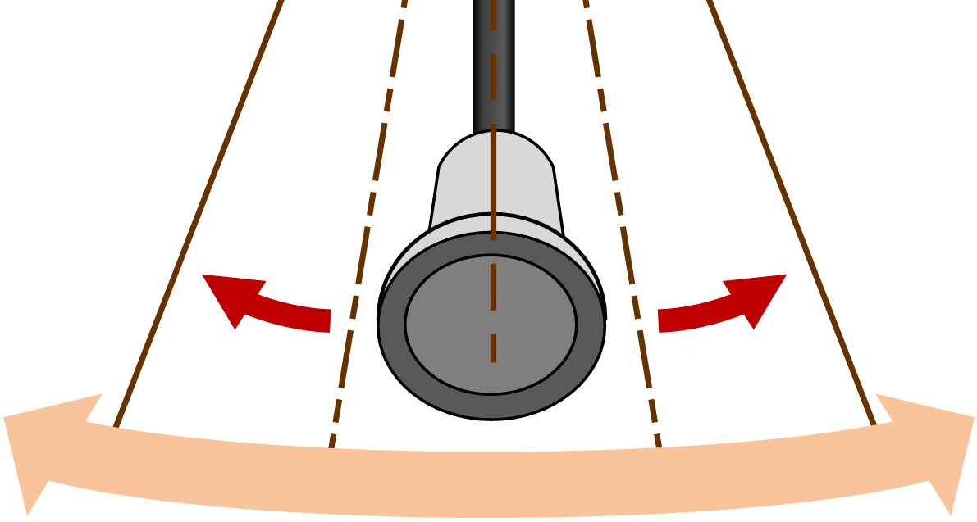
(4) 積載形トラッククレーンの操作レバー-2（操作）
(4) Alavancas de controle na grua carregadora do caminhão -2
Operação
Alto
Alto
Baixo
Ocioso
Baixo
高速
高速
低速
アイドリング
低速

Slide 18
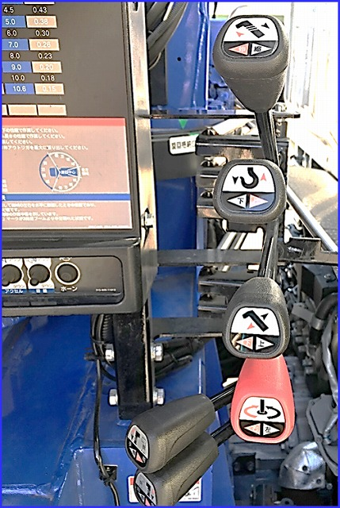
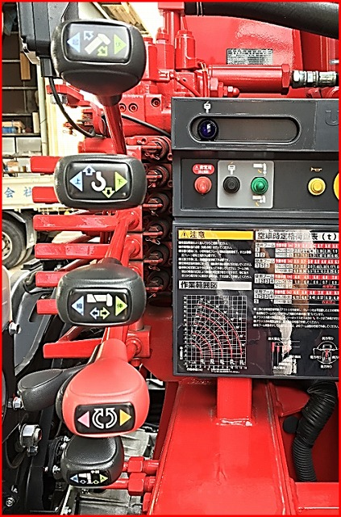
(4) 積載形トラッククレーンの操作レバー-3（メーカーによる配置の差異）
(4) Alavancas de controle na grua carregadora do caminhão -3
Diferenças por fabricante
Telescópico
Inclinação
ジブ伸縮
ジブ起伏
Içamento/abaixamento
do gancho
フック巻上げ／巻下げ
Inclinação
Telescópico
ジブ起伏
ジブ伸縮
Movimento Giratório
旋回

Slide 19
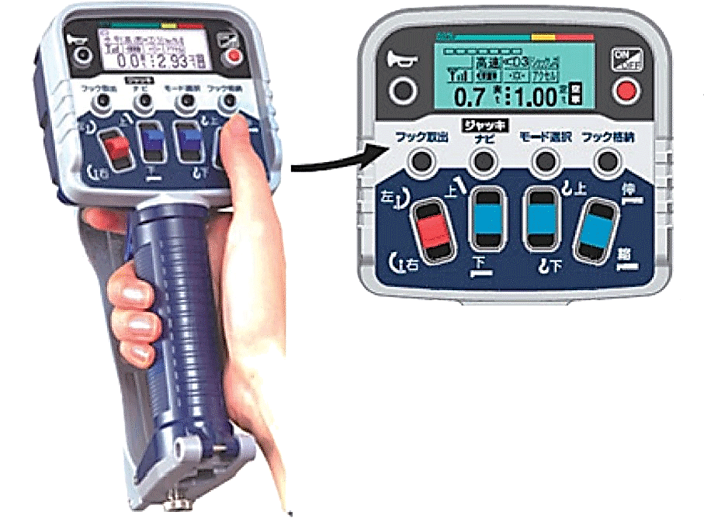
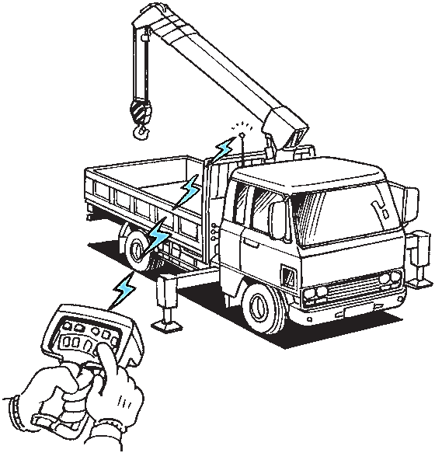
(4) 積載形トラッククレーンの操作レバー-4（リモコン）
(4) Alavancas de controle na grua carregadora do caminhão -4
Dispositivo de controle remoto*
❶ Alavanca do acelerador | アクセルレバー
❷ Tela da carga | 荷重表示
❸ Interruptor de movimento giratório | 旋回スイッチ
❹ Interruptor de inclinação | 起伏スイッチ
❺ Interruptor para içar/ abaixar ganchos | フック巻上げ／ 巻下げスイッチ
❻ Interruptor telescópico | 伸縮スイッチ
2
3
4
5
6
1
*com função de prevenção a interferências
ノイズの影響や電波障害を受けることがあるので、混信防止機能を備えている。

Slide 20
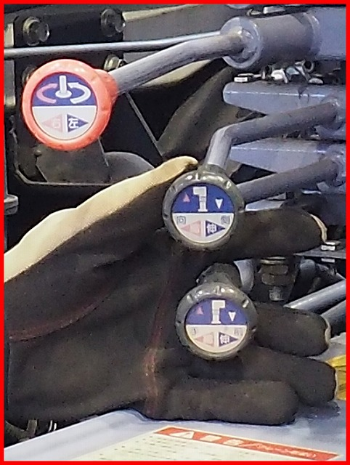
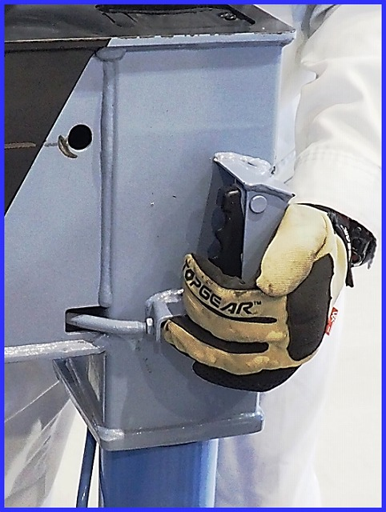
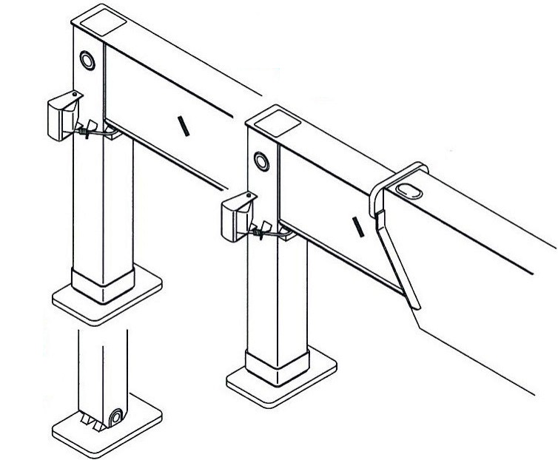
(5) 積載形トラッククレーンのアウトリガー-1（伸長）
(5) Escoras de gruas carregadoras de caminhão -1
Extensão
Manualmente
手動で引き出し
Hidraulicamente
油圧で伸長

Slide 21
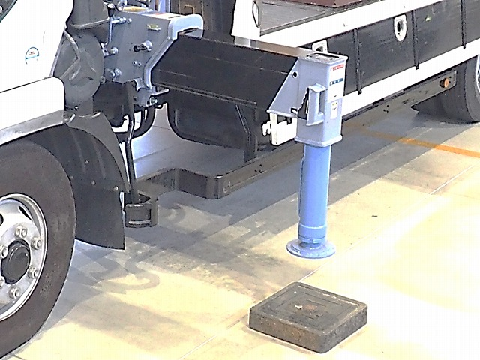
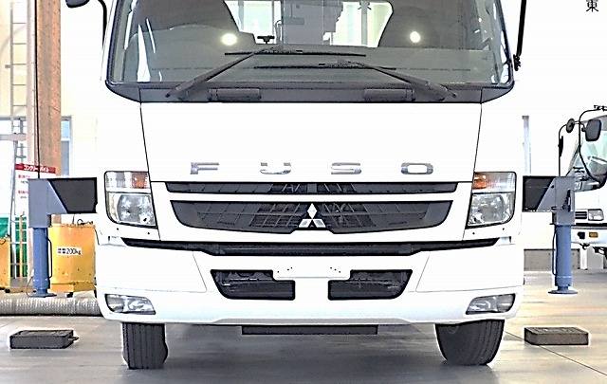
(5) 積載形トラッククレーンのアウトリガー-2（張出し幅）
(5) Escoras de gruas carregadoras de caminhão -2
Largura da extensão
Começo da extensão completa
原則として最大張出
Igualmente em ambos os lados
左右を均等に張出す

Slide 22
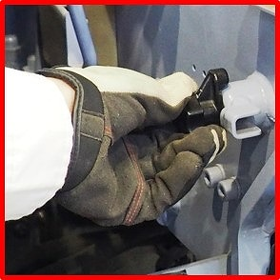
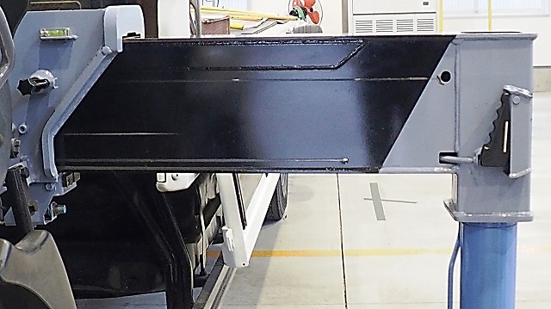
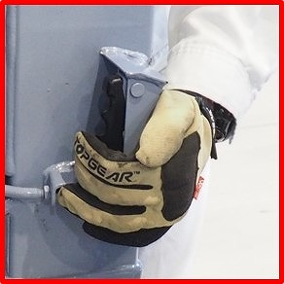
(5) 積載形トラッククレーンのアウトリガー-3（ロックピン）
(5) Escoras de gruas carregadoras de caminhão -3
Trancas de segurança
Diretamente conectado através de um fio
ワイヤを介して直結
Tranca de segurança para dirigir
走行用ロックピン
Alavanca de um toque
ワンタッチレバー
(tranca de segurança)
(ロックピン)

Slide 23
(6) 実作業の範囲
(6) Gama de trabalho real
Centro de movimento giratório
旋回中心
Centro de movimento giratório
旋回中心
L1
L2
L1
L2
Raio de trabalho
作業半径
Raio de trabalho
作業半径
L1: faixa de operação real 実際に作業できる範囲 | L2: faixa de instalação da grua クレーン設置に必要な範囲

Slide 24

(7) 積載形トラッククレーンの作業領域と安定度
(7) Área de trabalho e estabilidade
Faixa de baixa estabilidade
特に安定性が悪い領域
Centro de movimento giratório
旋回中心
Área
traseira
後方領域
Área
frontal
前方領域
Área
lateral
側方領域
Centro da escora
アウトリガーの中心

Slide 25
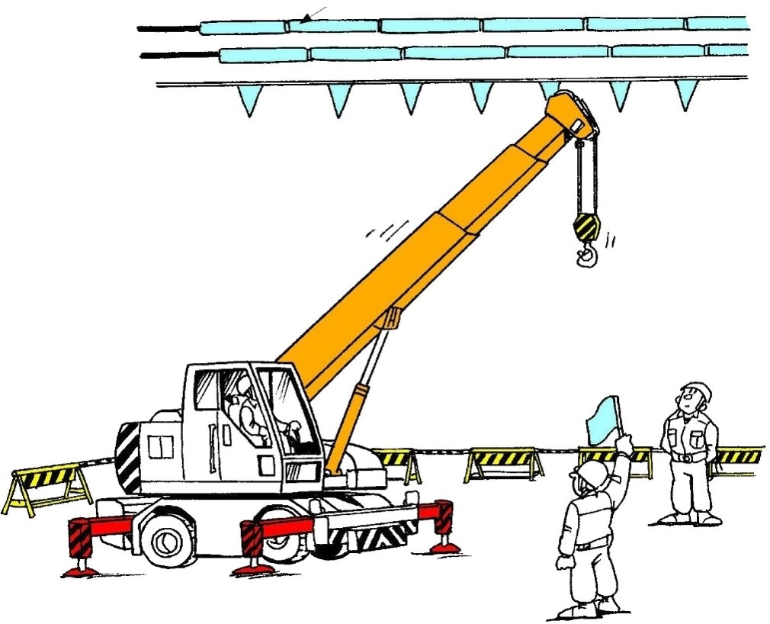
(8) 送配電線付近での作業
(8) Trabalho perto de linhas elétricas
Linhas de advertência elevada/barricada
防護ゲート
Protetor
de cabos
建設用防護管
（配電線の場合）
Dispositivo de limite de faixa de trabalho
作業範囲制限装置
Supervisor designado
専任の監視責任者
Nenhuma medida de entrada
立入禁止措置

Slide 26
(9) 安全距離-1
(9) Distância mín. de aproximação da linha elétrica -1
Linha de alta voltagem
高圧配電線
ℓ: Distância mín. de aproximação
安全な隔離距離
（配電線）
（送電線）
Seguro
安全
Fio suspenso
de alta voltagem
Perigo
高圧引下線
（特に危険）
Linha
voltagem
baixa
低圧配電線
Transformador
柱上変圧器
Seguro
安全
Lado da casa
住宅側
Lado da estrada
車道側
a) Linha de distribuição
b) Linha de transmissão

Slide 27


(9) 安全距離-2
(9) Distância mín. de aproximação da linha elétrica -2
Linha
elétrica
Distância de
aproximação mín.
11 ｍ
7 ｍ
5 ｍ
4 ｍ
3 ｍ
2 m
電線
安全な離隔距離
6,6 kV
33 kV
77 kV
Voltagem
154 kV
275 kV
500 kV

Slide 28
(10) 感電電流の安全限界
(10) Limite de segurança da corrente de choque elétrico
Duração da condução elétrica (ms)
^{通電時間（ms）}
AC-1: Nenhuma reação de alarme 感知するが驚くような反応なし
AC-2: Sem efeitos nocivos 通常有害な生理学的影響なし
AC-3: Nenhum dano aos órgãos 通常器官に損傷なし
AC-4: Parada respiratória/cardíaca 心拍停止などの病生理学的影響あり
AC-4.1: Fibrilação ventricular: ≤ 5% 心室細動の確立は約5%以下
AC-4.2: Fibrilação ventricular: ≤ 50% 心室細動の確立は約50%以下
AC-4.3: Fibrilação ventricular: < 50% 心室細動の確立は約50%超
AC-1
AC-2
AC-3
AC-4
❶：AC-4.1
❷：AC-4.2
❸：AC-4.3
❶
❷
❸
Corrente de fluxo (mA)
^{通電電流（mA）}

Slide 29
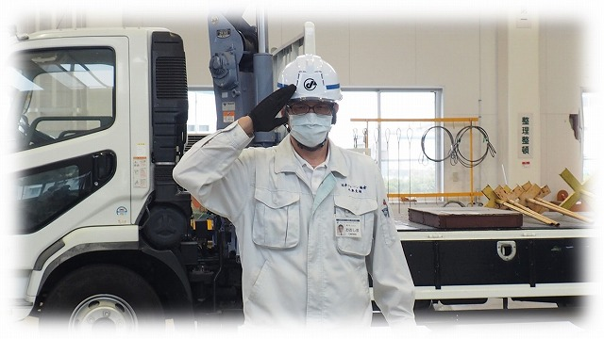
3. 手による合図・笛による補助合図
3. Sinais de mão/apito

Slide 30
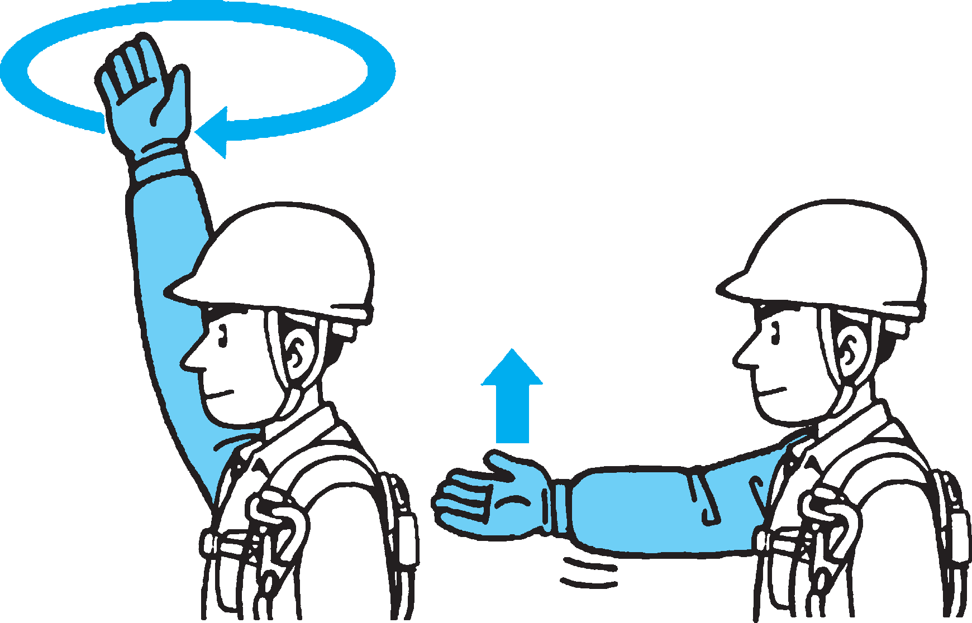

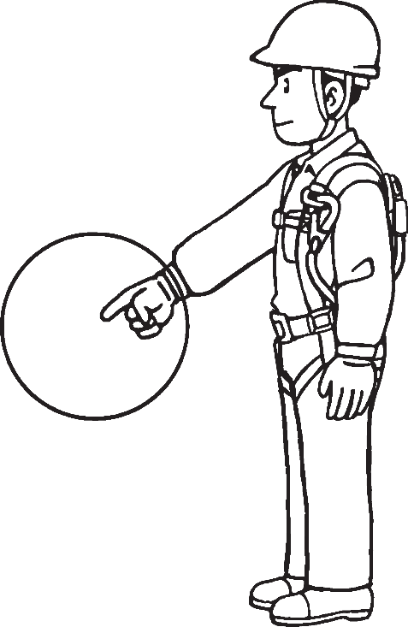
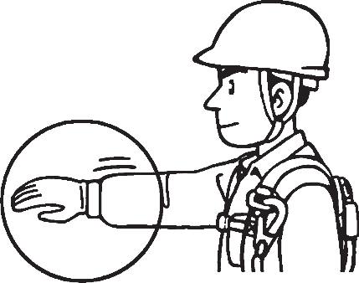
(1) 手による合図 -1
(1) Sinais manuais -1
Chamar grua | Indicar a posição | Içar o gancho
 |  | Abaixar o gancho
1
2
3
巻上げ
呼び出し
位置の指示
4
巻下げ

Slide 31
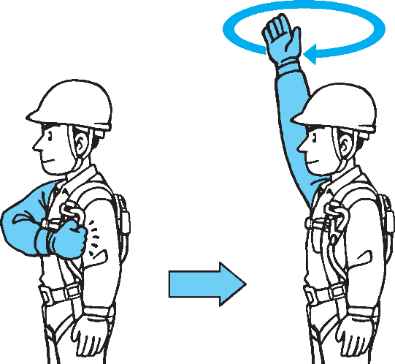
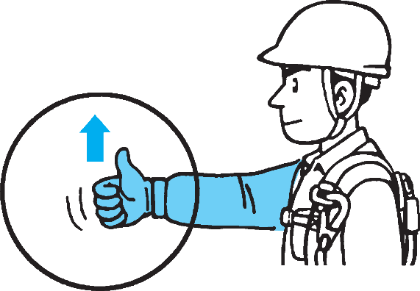
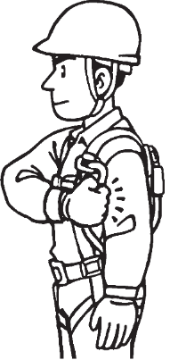
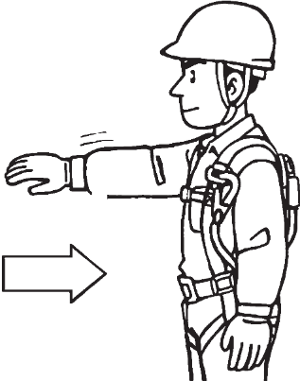
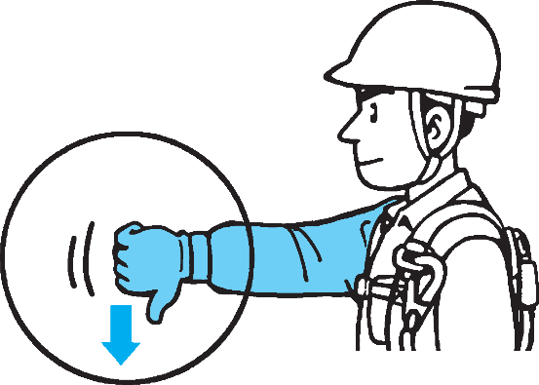
(1) 手による合図 -2
(1) Sinais manuais -2
5
Içar o gancho auxiliar | Levantar a lança
Abaixar o gancho auxiliar | Abaixar a lança
7
補巻上げ
ジブ上げ
6
8
補巻下げ
ジブ下げ

Slide 32
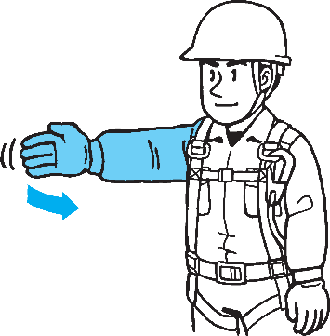
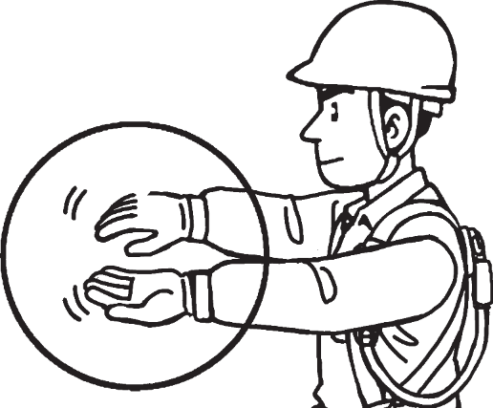


(1) 手による合図 -3
(1) Sinais manuais -3
Mover horizontalmente | Girar a carga
Mover lentamente | Estender/retrair a lança
9
11
水平移動
荷の反転
10
12
微動
ジブの伸縮

Slide 33



(1) 手による合図 -4
(1) Sinais manuais -4
Parar | Parada de emergência | Fim da operação
13
14
15
停止
急停止
作業完了

Slide 34





(2) 笛による補助合図
(2) Sinais Auxiliares de Assobios
Chamar grua 呼び出し | +
Içar o gancho 巻上げ | +
Abaixar o gancho 巻下げ | +
Parar 停止 | +
1
2
3
4

Slide 35

4. 補足動画
4. Vídeo complementar
  Dicas para disposição de escoras
  Apontar e chamar ao içar a carga
  Apontar e chamar ao abaixar a carga
  Dicas para operação da grua quando houver
  oscilamento da carga
  Sinais de mão e auxiliar Sinais de apito
  アウトリガー設置のポイント
  指差呼称～巻上げ時
  指差呼称～巻下げ時
  荷振れ時のクレーン操作のポイント
  手による合図・笛による補助合図

Slide 36

(1) アウトリガー設置のポイント
(1) Dicas para disposição de escoras

Slide 37


Slide 38

(2) 指差呼称～巻上げ時
(2) Apontar e chamar ao içar a carga

Slide 39


Slide 40

(3) 指差呼称～巻下げ時
(3) Apontar e chamar ao abaixar a carga

Slide 41


Slide 42

(4) 荷振れ時のクレーン操作のポイント
(4) Dicas para operação da grua quando houver
oscilamento da carga

Slide 43


Slide 44

(5) 手による合図・笛による補助合図
(5) Sinais de mão e auxiliar Sinais de apito

Slide 45


Slide 46

5. クレーン等による災害発生状況
5. Status dos acidentes com gruas

Slide 47

5-1. クレーン等による死亡災害の推移（データ出典：クレーン年鑑）
5-1. Tendência de acidentes fatais
Acidentes com gruas
Acidentes com gruas móveis de cap. leve
人/Mortes
（クレーン等による死亡者数）
小型移動式クレーンによる死亡者数
56
34

Slide 48




5-2. 2018年における死亡災害の内訳（機種別，令和元年「クレーン年鑑」より）
5-2. Acidentes fatais (por tipo de grua)
Grua de caminhão
トラッククレーン
1
Volante
Grua
ホイールクレーン
6
Rastejador
Grua
クローラクレーン
17
em
2018
Carregador do caminhão
Grua
積載形トラッククレーン
10

Slide 49





5-3. 2018年における死亡災害の内訳（原因別，令和元年「クレーン年鑑」より）
5-3. Acidentes fatais (por motivo)
Capotamento, quebra de peças etc.
Atingido por tipoias/cargas
2
2
転倒
激突
Queda
(trabalhadores)
12
墜落
em
2018
挟圧
Esmagamento
entre objetos
9
Queda
(cargas)
9
落下

Slide 50








5-4. 災害事例
5-4. Casos de acidente

Slide 51

災害事例１（つり荷の落下）
Caso de acidente 1
Queda de carga suspensa
  1
  Operação com o dispositivo de alerta de enrolamento desligado.
巻過警報装置を切ったままクレーン作業を実施
  2
  O gancho bateu na lança
  e o cabo de aço quebrou.
フックがジブに当たり，ワイヤロープが破断
  A carga caiu e atingiu
  o trabalhador.
落下したつり荷が作業者を直撃
  3
  Antes de iniciar o trabalho,
  ligue o dispositivo de alerta
  de enrolamento.
作業開始前に巻過警報装置のスイッチを入れる。

Slide 52

災害事例２（転倒・挟圧）
Caso de acidente 2
Capotamento e esmagamento entre objetos
  A extensão mín. da escora foi ajustada em madeiras quadradas instáveis.
最小張出しのアウトリガーを不安定な角材上に設置
  2
  Grua derrubada com a lança em extensão máx.
最大張出しにしたジブでの作業中にクレーンが転倒
  Um operário ficou entre caminhões.
作業者がトラック間で挟圧
  3
  1
  Disponha as escoras totalmente estendidas nas placas com a força necessária.
アウトリガーは最大張出しとし，必要強度の敷板上に設置する。

Slide 53

災害事例３（つり荷の激突）
Caso de acidente 3
O trabalhador foi acertado pela
carga suspensa
  A descarga do lado oposto fez com que a grua desequilibrasse.
荷下ろし側とは反対の荷を先に下したためクレーンが傾斜
  Cargas suspensas atingem um operário.
つり荷が作業者に衝突
  1
  2
  O trabalhador também foi atingido diretamente por um colapso de carga carregada.
積み荷も崩れ，作業者を直撃
  3
  Confirme os procedimentos de trabalho seguro antes da operação.
事前に安全な作業方法を確認する。

Slide 54

災害事例４（点検中の負傷）
Caso de acidente 4
Ferimentos durante a verificação
do equipamento
  Um trabalhador ajustou os cabos da bateria com o motor funcionando.
エンジンをかけたままバッテリーコードを調整
  1
  Seu braço acidentalmente tocou o ventilador do motor rotativo.
誤って回転しているエンジンのファンに腕が接触
  2
  Pare o motor antes de realizar quaisquer verificações
  e manutenção.
点検や調整はエンジンを停止した状態で行う。

Slide 55


災害事例５（つり荷の落下・直撃）
Caso de acidente 5
O operário foi atingido por uma
carga suspensa
  Descarga sem as instruções
  do sinalizador.
合図者の指示を待たずにつり荷を下ろそうとした
  1
  2
  A carga encostou no andaime
  e caiu.
つり荷が足場に接触し，荷崩れが発生
  As cargas caídas atingiram diretamente o sinalizador.
落下したつり荷が合図者を直撃
  3
  Os operadores de gruas precisam seguir os sinais.
運転者は必ず合図者の指示に従ってクレーン操作を行う。

Slide 56

災害事例6（金属疲労による折損）
Caso de acidente 6
Quebra devido ao desgaste do metal
  A carga estava prestes a ser içada.
荷をつり上げるために巻上げようとした
  1
  2
  A lança quebrou e caiu devido ao desgaste do metal.
ジブが金属疲労等によって折損・落下
  3
  A ponta da lança atingiu a mão esquerda do operário.
ジブの先端が作業員の左手に落下
  Certifique-se de realizar
  a auto-inspeção periódica.
定期自主検査を確実に実施する。

Slide 57

災害事例７（転倒・下敷き）
Casos de acidente 7
Trabalhador esmagado por grua derrubada
  1
  O movimento giratório continuou mesmo com o alarme do limitador de momento de carga.
過負荷防止装置の警報が鳴りつつも旋回を継続
  Totalmente
  estendida
  フルブーム
  A grua caiu para o lado do barranco.
クレーンが谷側に転倒
  1
  Um operador foi jogado para fora e esmagado sob a grua.
運転者が投げ出され，クレーンの下敷きとなった
  2
  3
  Retração total
  その場張出し
  O trabalho precisa ser interrompido instantaneamente se soar o alarme do limitador de momento de carga.
過負荷防止装置の作動時には，直ちに作業を中止する。

Slide 58

災害事例8（強風による落下）
Caso de acidente 8
Queda de carga suspensa pelo vento forte
  A velocidade máx. do vento foi de 11 m/s.
作業時の最大風速は11m/s
  2
  1
  O vento forte causou a queda de cargas suspensas.
つり荷が強風にあおられて落下
  Um operário foi esmagado sob as cargas que caíram.
作業員が落下したつり荷の下敷きとなった
  3
  O trabalho precisa ser suspenso em caso de ventos fortes.
強風時や強風の予想時には作業を行ってはならない。

Slide 59

災害事例９（転倒による落下）
Caso de acidente 9
Queda da carga suspensa por capotagem
  2
  Um operário sinalizou para parar a extensão da lança.
据え付け作業者は伸長停止を合図
  3
  No entanto, a lança continuou a se estender.
ジブはそのまま延伸
  A grua de esteiras caiu devido à sobrecarga.
クローラクレーンは過負荷により傾いて転倒
  3
  1
  A função do limitador de momento de carga deve ser verificada antes da operação.
作業開始前に過負荷防止装置等は事前の点検を行う。

Slide 60

災害事例10（巻過ぎによる切断）
Caso de acidente 10
Rompimento do cabo de aço
por enrolamento
  Operador
  não qualificado
無資格の操作者
  1
  A lança foi acidentalmente estendida em grande velocidade.
操作を誤ってジブを速く延伸
  2
  O enrolamento rompeu o cabo de aço
フックが巻過ぎとなって巻上げ用ワイヤロープが切断
  O gancho caiu, atingindo o operário.
落下したフックが作業者の頭部を直撃
  3
  O dispositivo de alerta enrolado deve ser ativado durante
  o trabalho.
巻過警報装置は，常に有効に機能するようにして作業する。

Slide 61


災害事例11（挟圧）
Caso de acidente 11
Preso entre a carga e o declive
  1
  A alavanca de controle foi tocada acidentalmente.
運転者の左肘が誤って操作レバーに接触
  2
  O braço se moveu para o lado do motorista.
ショベルのアームが運転席側に移動
  Um trabalhador ficou entre
  a carga e o declive.
つり荷が引き摺られて作業員が法面との間に挟圧
  3
  Mantenha os operários fora do alcance do movimento giratório.
ブームや荷等が旋回する範囲内に作業者を立ち入らせない。

Slide 62

災害事例12（高圧電線からの感電）
Caso de acidente 12
Choque elétrico de linhas de alta voltagem
  A lança se aproximou da linha de alta voltagem.
ジブが高圧電線に近接
  2
  1
  A eletricidade foi descarregada para a grua.
クレーンに放電が発生
  O operário recebeu um choque elétrico.
作業員が感電
  3
  Um supervisor deve ser alocado.
送配電線に近接する作業では監視人を配置すること。
  Uma proteção isolante deve ser usada.
絶縁防護具を装着すること。

Slide 63

（参考） 電波障害
(Referência)
Interrupções por ondas de rádio
  As ondas de rádio são transmitidas a partir de uma torre próxima.
近接する電波塔が電波を送信
  2
  1
  A grua atua como uma antena,
  e uma voltagem anormal é gerada.
クレーンがアンテナとなって異常電圧が発生
  O operário pode receber um choque elétrico.
作業員による感電の可能性が発生
  3
  Medidas de prevenção contra choque elétrico devem ser tomadas.
クレーン・作業者ともに感電防止対策を講じること。

Slide 64
監修： 厚生労働省労働基準局安全衛生部
日本クレーン協会技術普及部
協力： 日本クレーン協会岐阜支部
受託： 国際航業株式会社
制作： YAMAGATA株式会社
株式会社デフレックストア
トーカイテック株式会社

